Slide 1
Kpl 11: GEENIEN AIHEUTTAMAT OMINAISUUDET

Slide 2
KÄSITTEITÄ
Genotyyppi = yksilön geenit ja niiden aiheuttamat ominaisuudet (=ilmiasu)
Fenotyyppi = ympäristötekijöiden aiheuttama ilmiasu (mukana aina myös perimä)
  Muovautumismuuntelu kertoo sopeutumisesta

Slide 3
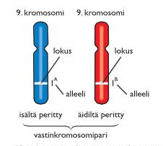
Käsitteet jatkuvat…
Geeni = pätkä dna:ta, jossa proteiininvalmistusohje
Alleeli = mutaation seurauksena syntynyt geenin erilainen muoto
  Ihmisellä 20 000 eri geeniä; 40 000 geenin alleelia
Lokus = geenin paikka / sijainti kromosomissa

Slide 4
Geenin alleeli…
..voi olla joko
  1. DOMINOIVA eli hallitseva
  2. RESESSIIVINEN eli peittyvä
  → DOMINOIVA alleeli peittää alleen resessiivisen alleelin
  → JOS VASTINKROMOSOMEISSA ON YKSIKIN DOMINOIVA ALLEELI, SEN VAIKUTUS AINOASTAAN NÄKYY YKSILÖSSÄ.
  → RESESSIIVINEN OMINAISUUS TULEE ESILLE VAIN, JOS MOLEMMISSA VASTINKROMOSOMEISSA ON RESESSIIVINEN ALLEELI (saatava molemmilta vanhemmilta)

